Slide 1
2012

Slide 2
DIPLOMAT ADEPT DA370, DA380

Slide 3
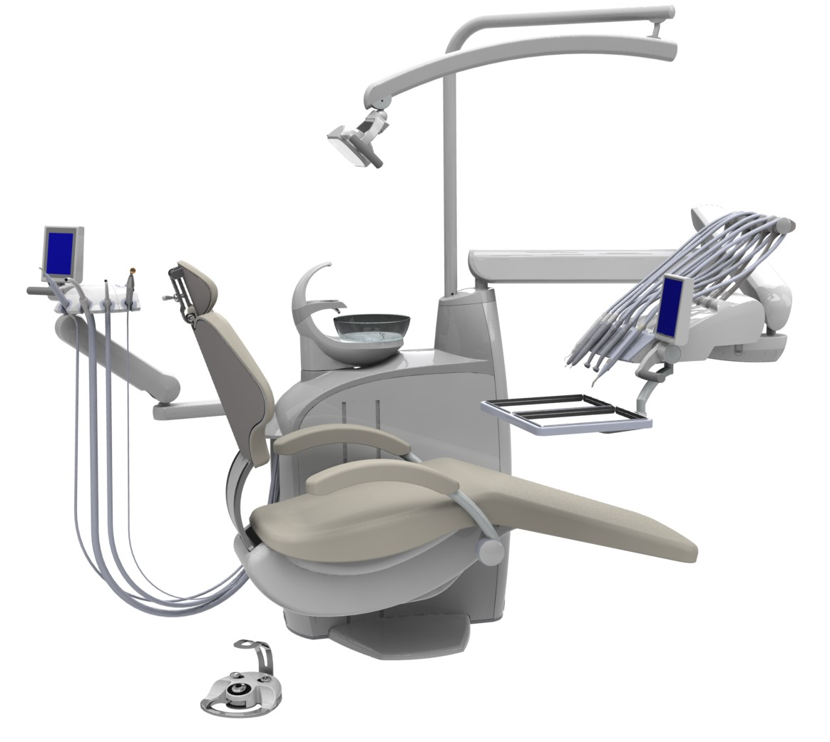
DIPLOMAT ADEPT DA 370
СТАЦИОНАРНАЯ – КОТОРАЯ НЕСЕТ КРЕСЛО
Третье движение кресла
8 – программ кресла

Slide 4
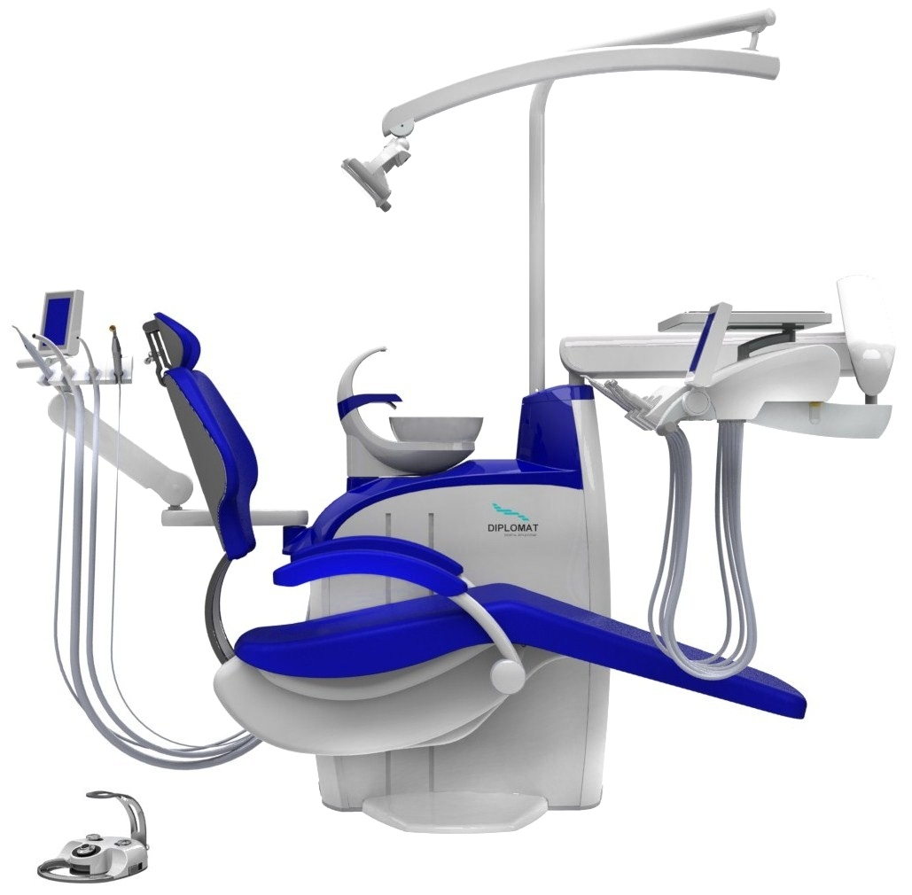
DIPLOMAT ADEPT DA 380
СТАЦИОНАРНАЯ – КОТОРАЯ НЕСЕТ КРЕСЛО

Slide 5
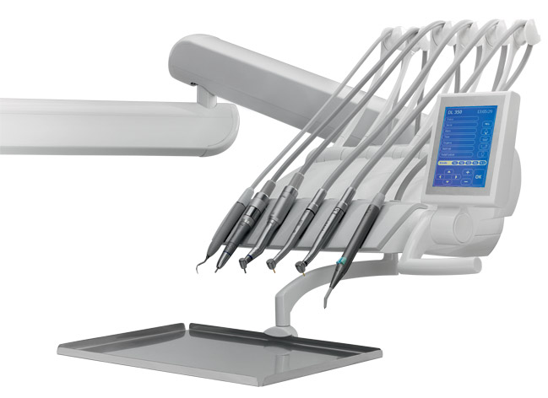
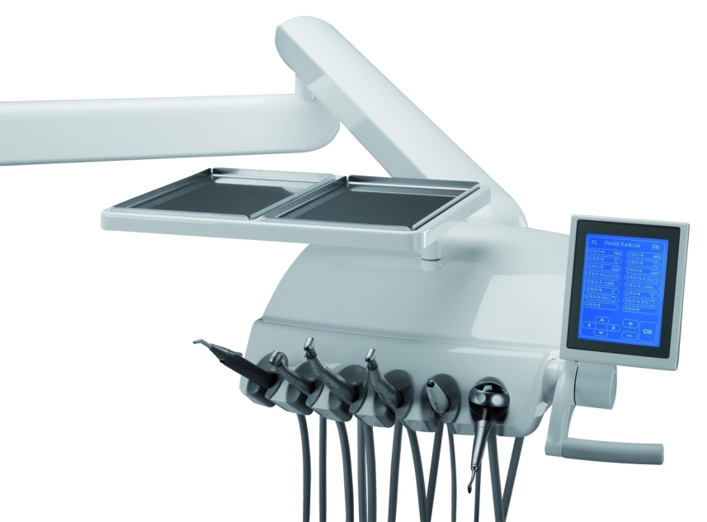
DIPLOMAT ADEPT DA 370, DA380
контактный LCD дисплей -макс. 6 инструментов (с подсветкой) -макс. 5 ротационных инструментов -макс. 5 коллекторных микромоторов -макс. 2 MX бесколлекторные микромотора -макс. 1 скалер -макс. 1 каутер
- пистолет MINIASSISTENT, MINIMATE - пистолет MINILIGHT 6F, 3F - пистолет MINIBRIGHT - турбина со шлангом с подсветкой - микромотор MC2 - микромотор ISOLITE 300 - микромотор MC3 - микромотор MX, MX2 - полимеризационная лампа MECTRON - полимеризационная лампа ULTRALIGHT - скалер AMDENT BI 11F - скалер AMDENT BI 11F LIGHT - скалер SATELEC SP4055 - скалер SATELEC NEWTRON
скалер EMS FS-286
скалер Bien Air POWERCARE P2K

Slide 6
DIPLOMAT ADEPT DA 370
ТРЕЙ СТОЛИК СъЕМНЫЙ, НЕРЖАВЕЮЩАЯ СТАЛЬ
ТРЕЙ СТОЛИК, БЕЛЫЙ, ПЛАСТМАССОВЫЙ

Slide 7
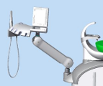
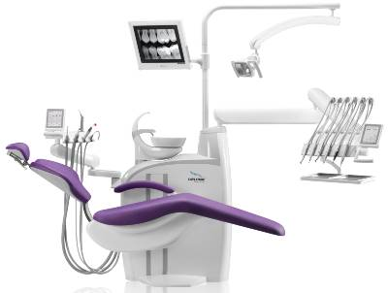
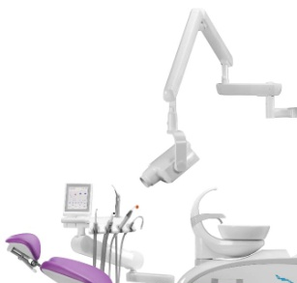
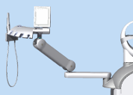
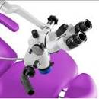
DIPLOMAT ADEPT DA 370, DA380
Одноплечий рукав сестры
Рентгеновский аппарат PLANMECA INTRA
или
Двуплечий рукав сестры
a
Микроскоп
ZEISS OPMI pico/S100
Ножной выключатель УНО
Ножной выключатель НОК
alebo

Slide 8
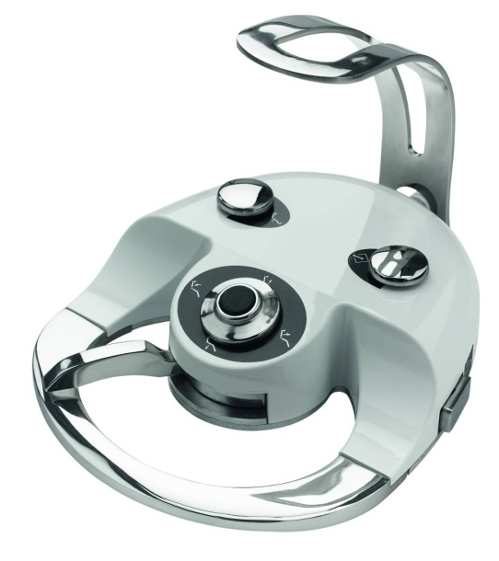
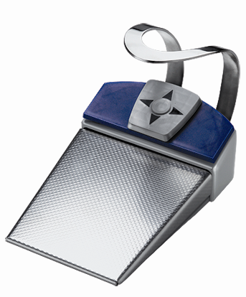
DIPLOMAT ADEPT DA 370, DA380
ПЕДАЛИ НОЖНОГО УПРАВЛЕНИЯ
УНО
НОК

Slide 9
DIPLOMAT ADEPT DA 370, DA380

Slide 10
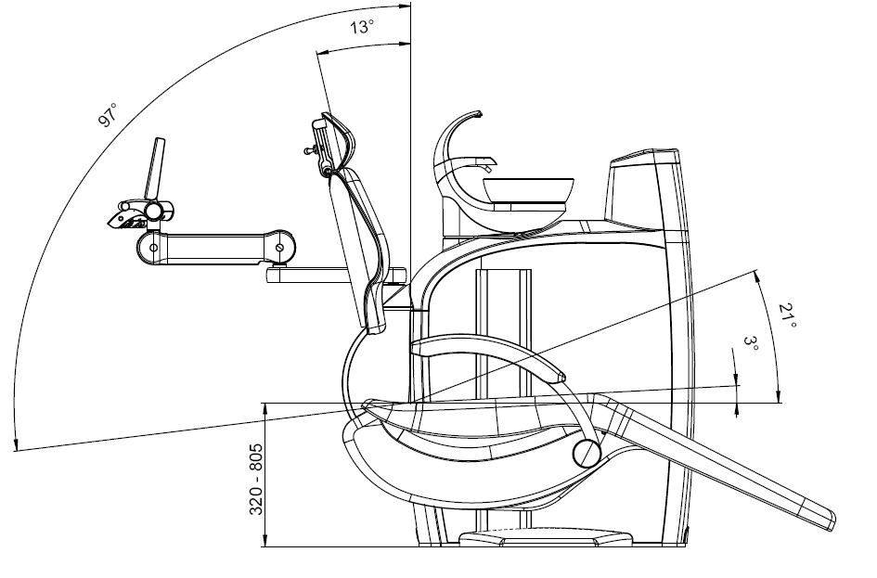
DIPLOMAT ADEPT DA 370, DA380
Минимальные и максимальные позиции кресла

Slide 11
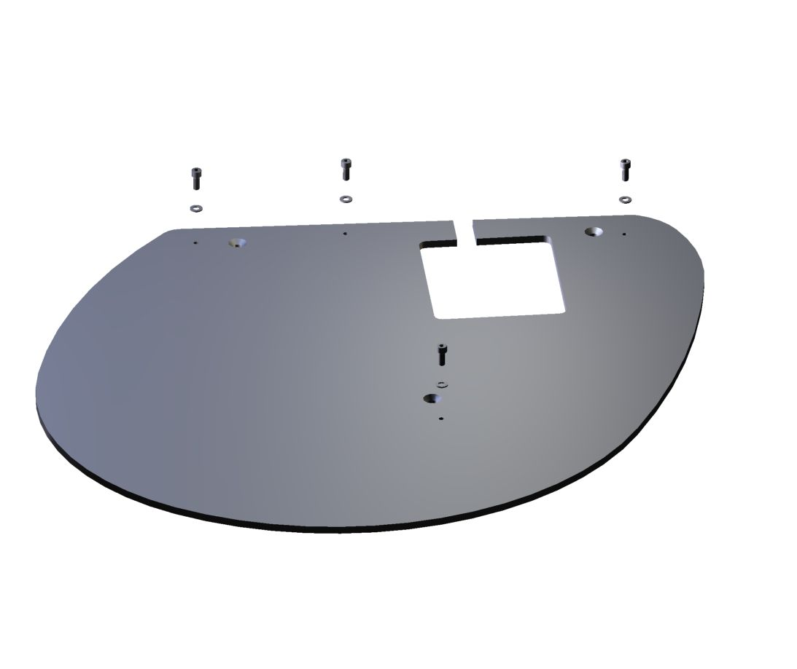
Выставочная плита ДА370, ДА380

Slide 12
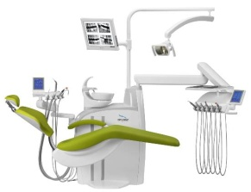
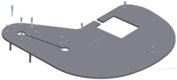
Основные информации о плитах к установкам
Исполнение | DA 370 или DA 380 | DA 370 или DA 380 с микроскопом +
Для врача работающего правой рукой | Выставочная плита, č.v. 624.58-00-00.P, толщиха 10mm | Выставочная плита, č.v.624.26-05-00, толщина 10mm
 | Установочная плита, č.v. 624.59-00-00.Р, толщина 10mm | Установочная плита, č.v.624.26-06-00,толщина 10mm
Для врача работающего левой рукой | Выставочная плита, č.v. 624.58-00-00.L, толщина 10mm
 | Установочная плита, č.v. 624.59-00-00.L, толщина 10mm

Slide 13
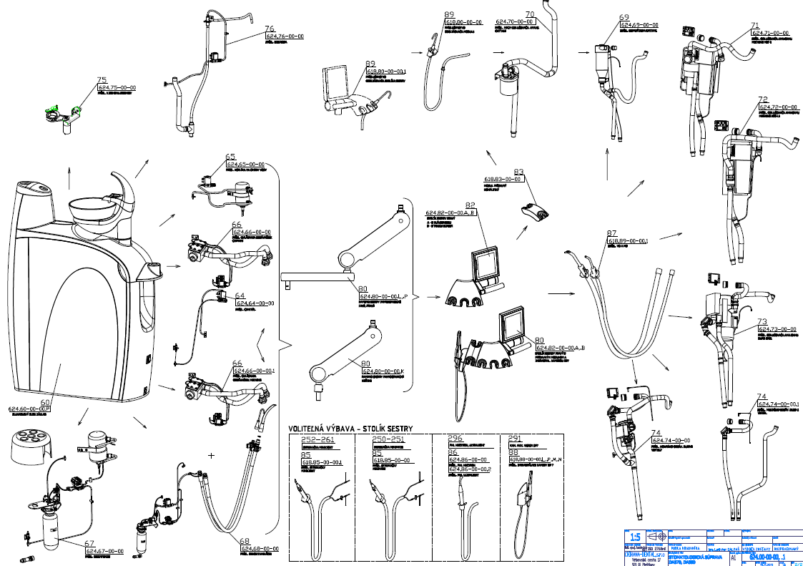
DIPLOMAT ADEPT DA 370, DA380

Slide 14
DIPLOMAT CONSUL DC180

Slide 15
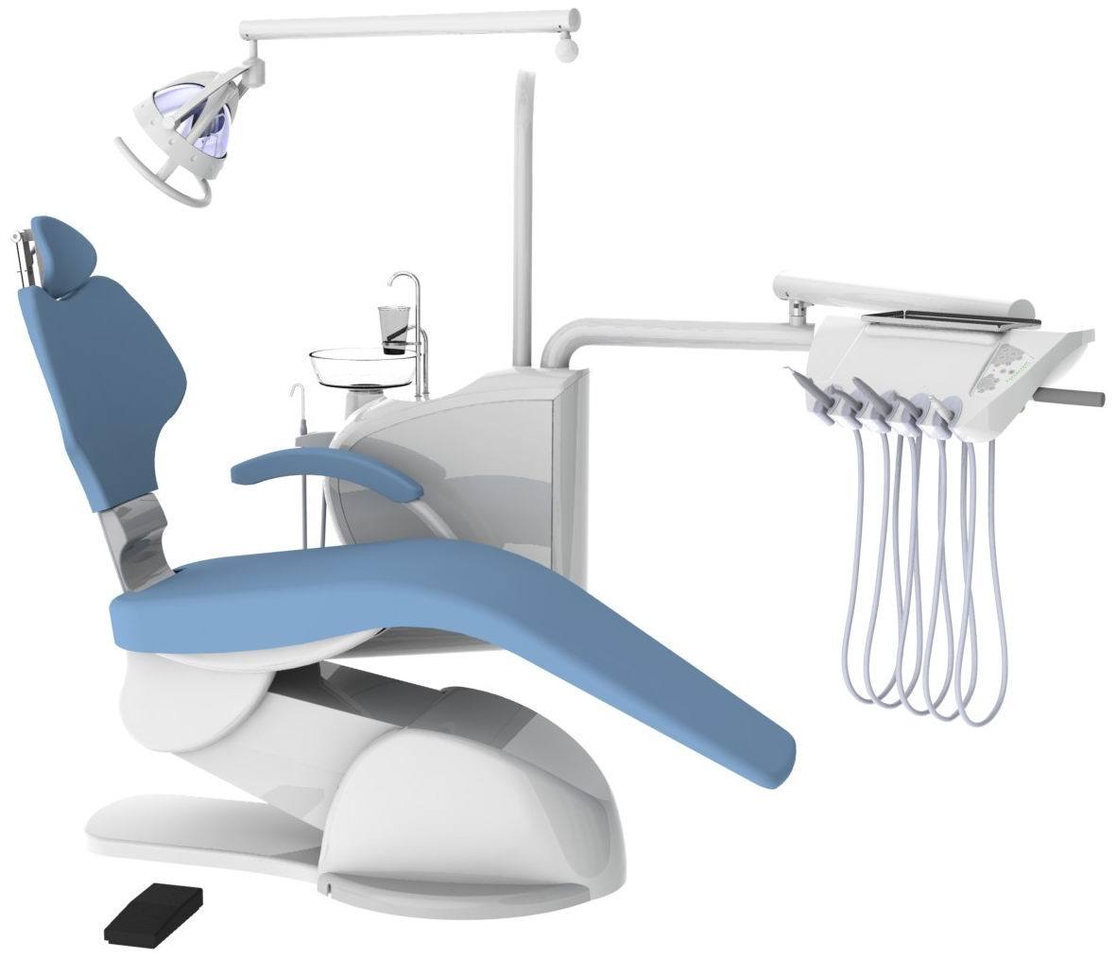
DIPLOMAT CONSUL DC 180
НЕСЕННАЯ КРЕСЛОМ
Жесткая плевательница

Slide 16
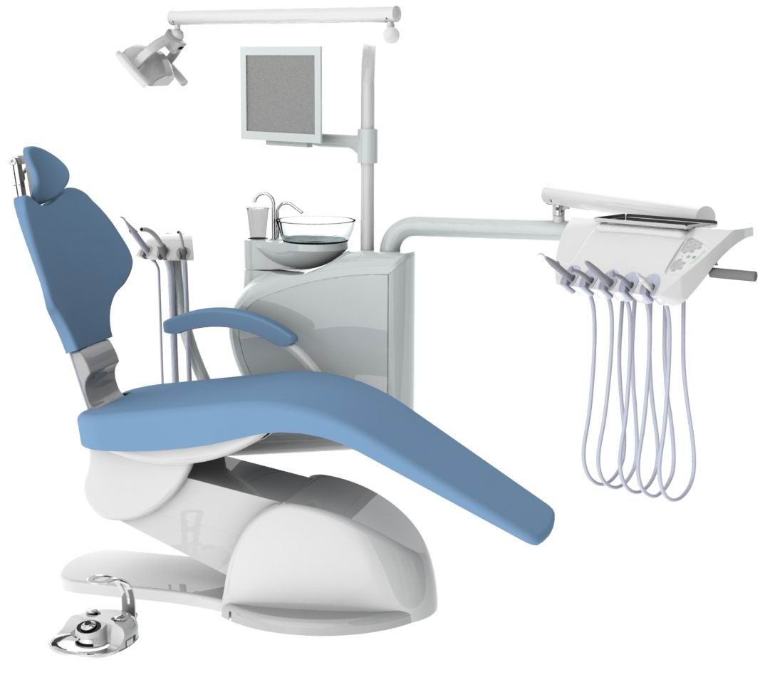
DIPLOMAT CONSUL DC 180
Плевательница с поворотом
НЕСЕННАЯ КРЕСЛОМ

Slide 17
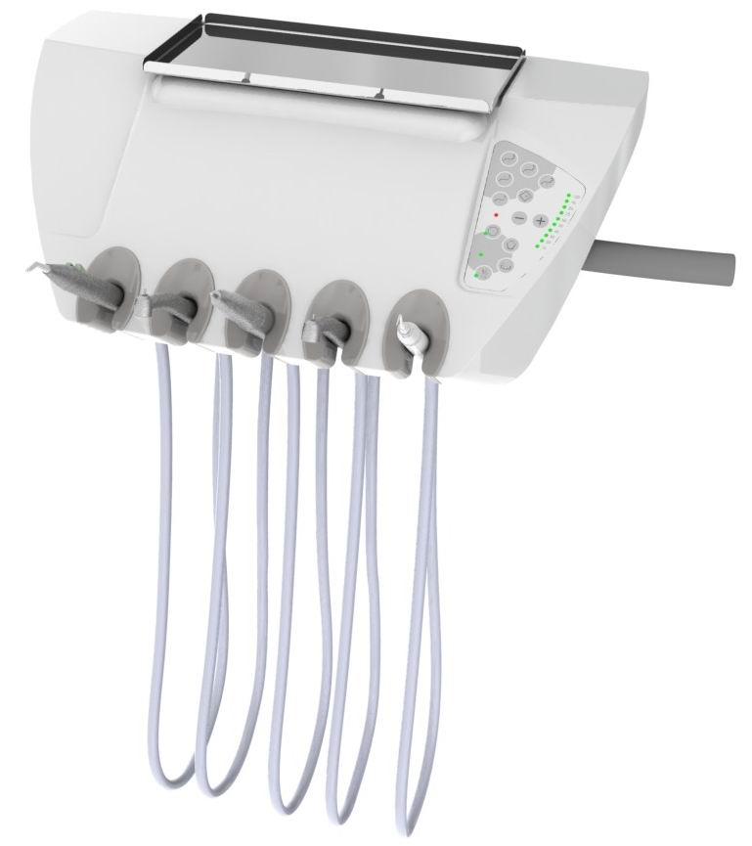
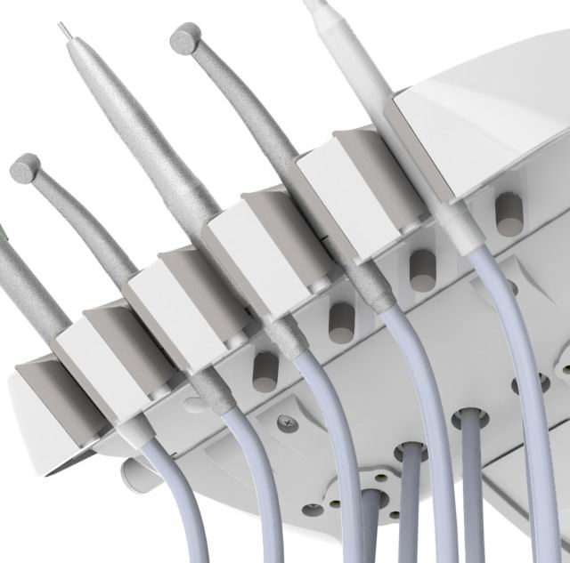
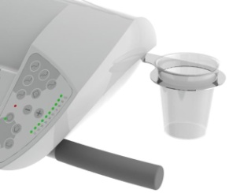
СТОЛИК ВРАЧА
макс. 5 - инструментов (с подсветкой) - макс. 3 - ротационные инструмента - макс. 2 - микромоторa - макс. 2 - турбинки - макс. 1 - скалер - макс. 1 - каутер
макс. 1 - полимер. лампа LED
Шприц MINIMATE, MINIASSISTANT, MINILIGHT 3F, MINIBRIGHT
Турбинки с подсветкой
Микродвигатель MC2 и ISOLITE 300
Микродвигатель MC3 и турбины /4VLM/
Каутер
Полимер. лампа MECTRON, ULTRALIGHT
УУЗК AMDENT Bi 11f
УУЗК SATELEC SUPRASSON SP 4055, NEWTRON
УУЗК EMS
УУЗК BIEN AIR POWERCARE P2K

Slide 18
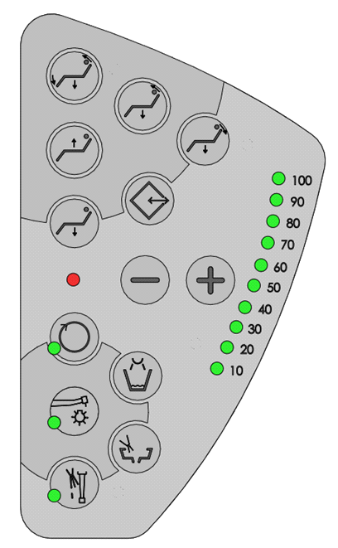
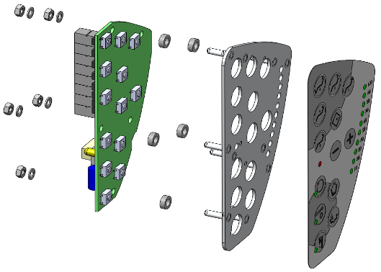
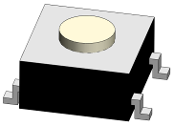
Клавиатура со самостоятельными кнопками

Slide 19
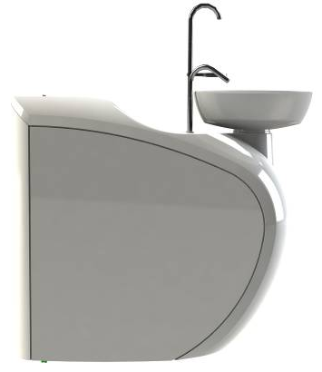
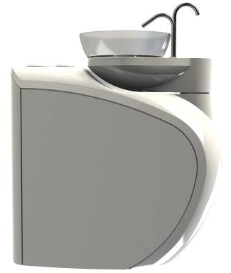
БЛОК ПЛЕВАТЕЛЬНИЦЫ
Жесткая плевательница
Плевательница с поворотом – ручным

Slide 20
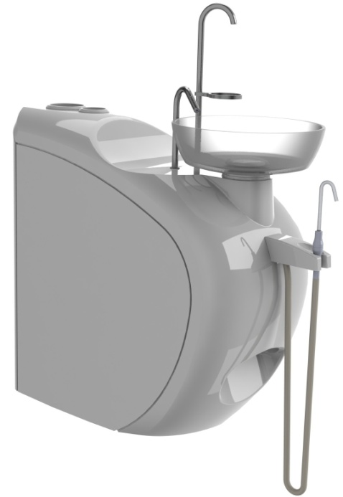
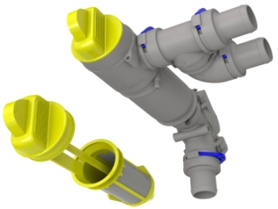
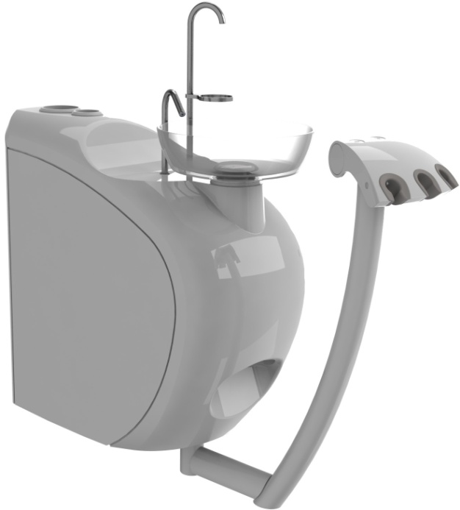
БЛОК ПЛЕВАТЕЛЬНИЦЫ
ОСНАЩЕНИЕ
БЛОК ПЛЕВАТЕЛЬНИЦЫ :
Жесткая плевательница
Плевательница с поворотом – ручным
Слюноотсос - держатель слюноотсоса
Система отсоса CATTANI
Система отсоса DURR
Механический сепаратор амальгамы CATTANI
Система DURR – 1 клапан
Система DURR – 2 клапана
Нагреватель воды в стакан
Бутылка охлаждающей воды
Миска плевательницы –прозрачная, матовая, керамическая
ПЛЕЧО АССИСТЕНТА :
Поворотное плечо ассистента - основное
Держатель на 3 инструмента
Большой и маленький отсос
Слюноотсос на месте ассистента
Шприц MINIMATE
Шприц MINILIGHT
Полимер. лампа MECTRON
Полимер. лампа ULTRALIGHT
Камера DP 7

Slide 21
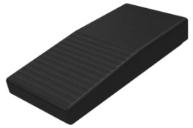
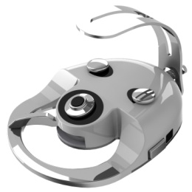
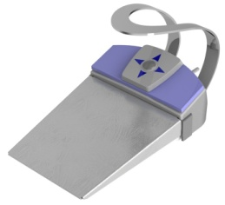
Дополнительное
Ножной выключатель :
- MARQUARDT,
- NOK – новая электроника
- UNO – новая электроника
Столик для инструментов:
- прямой
- пониженный
Светильники :
SÍRIUS с выкл.
XENOS
- Светильник с весом до 1,2 kг.
Кресла:
- DE 20 в стандарте
- подключение к DM 20 – опция
- LCD MONITOR NEOVO DR 17 с принадлежностями

Slide 22
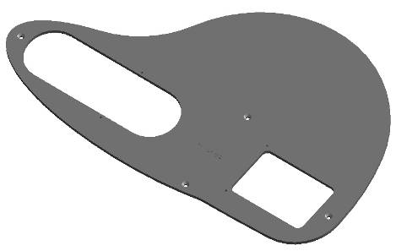
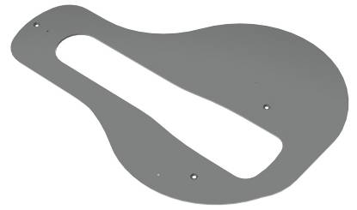
Подставки металлические
DC, DL-DE20 – навесная ,
энергоблок в кресле
DC-DM20 M09 - навесная,
энегроблок в кресле

Slide 23
DIPLOMAT ADEPT DA110 model 2012

Slide 24
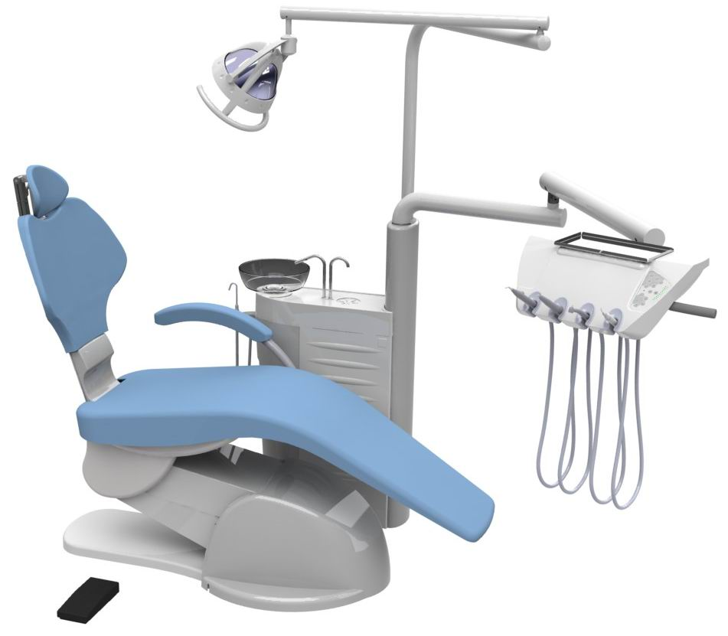
DIPLOMAT ADEPT DA 110 модель 2012
ПЛЕЧО:
- пантографическое
- жесткое

Slide 25
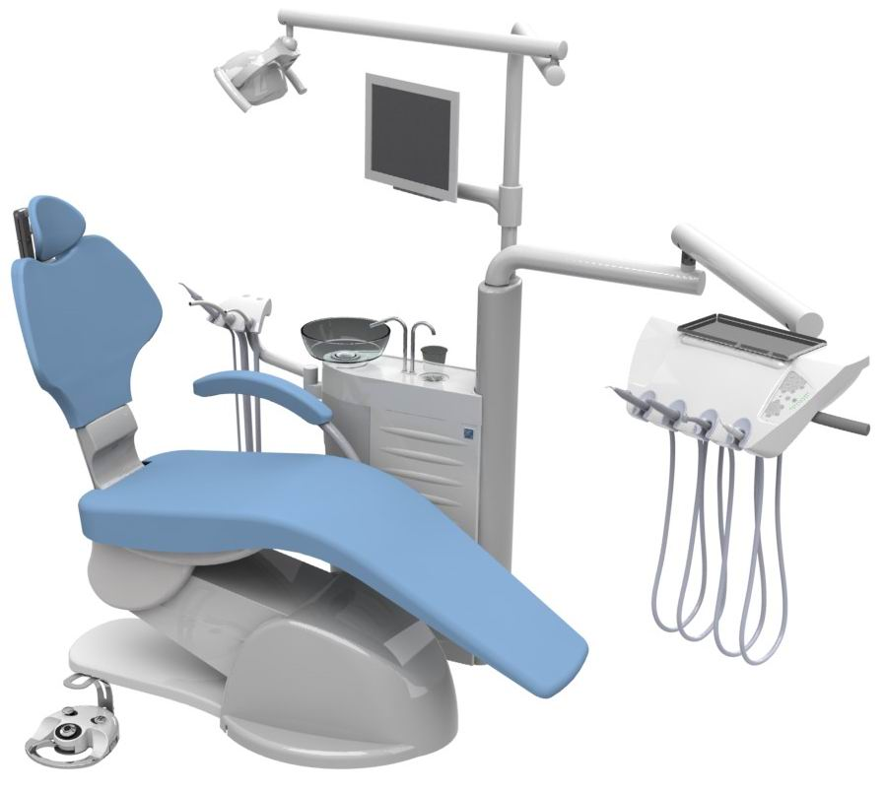
DIPLOMAT ADEPT DA 110 модель 2012

Slide 26
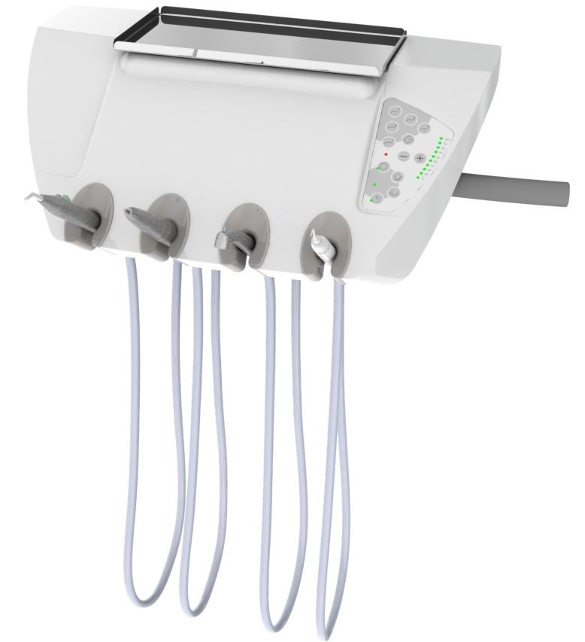
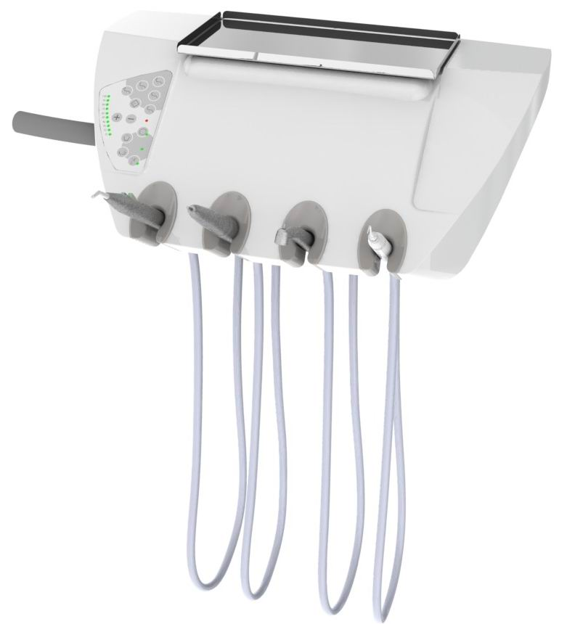
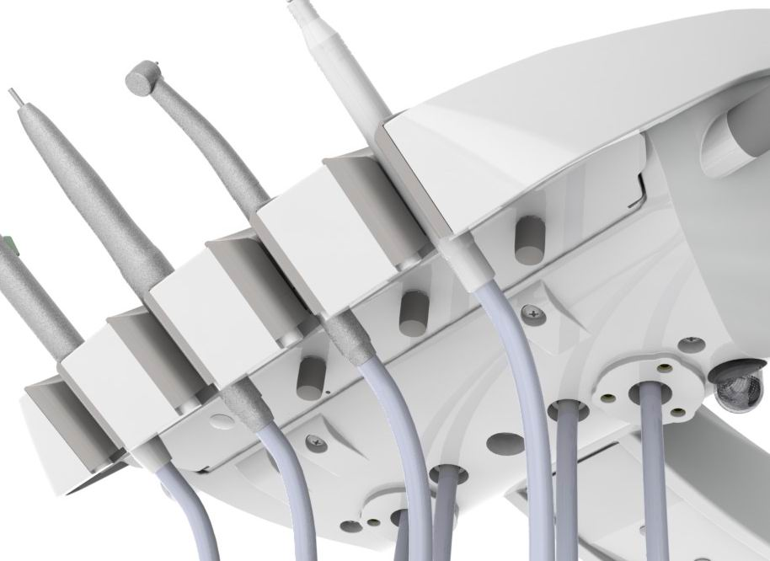
СТОЛИК ВРАЧА
макс. 4 - инструментов (с подсветкой) - макс. 3 - ротационные инструмента - макс. 2 - микромоторa - макс. 2 - турбинки - макс. 1 - скалер - макс. 1 - каутер
макс. 1 - полимер. лампа LED
Клавиатира направо
Шприц MINIMATE, MINIASSISTANT, MINILIGHT 3F, MINIBRIGHT
Турбинки с подсветкой
Микродвигатель MC2 и ISOLITE 300
Микродвигатель MC3 и турбины /4VLM/
Каутер
Полимер. лампа MECTRON, ULTRALIGHT
УУЗК AMDENT Bi 11f
УУЗК SATELEC SUPRASSON SP 4055, NEWTRON
УУЗК EMS
УУЗК BIEN AIR POWERCARE P2K
клавиатура налево

Slide 27
Клавиатура со самостоятельными кнопками

Slide 28
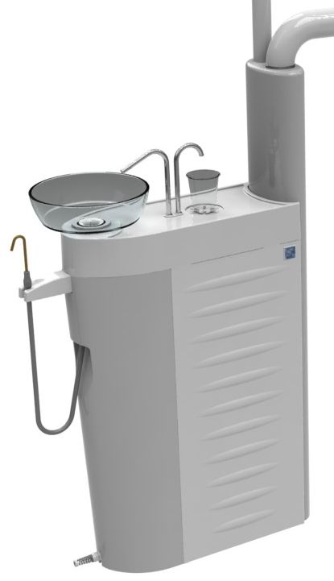
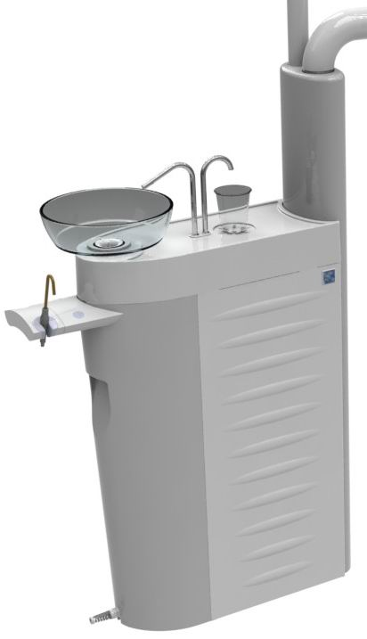
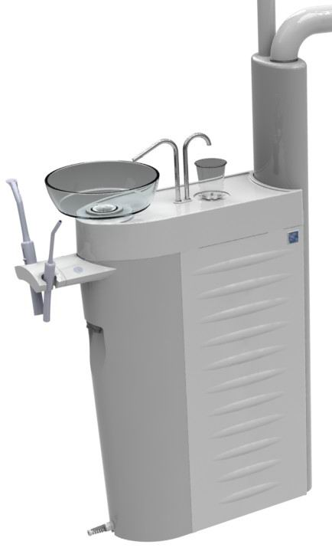
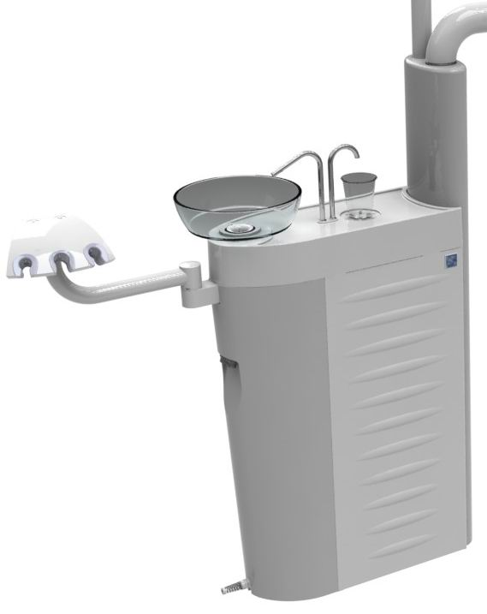
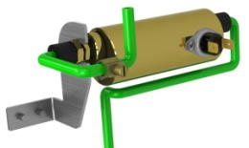
БЛОК ПЛЕВАТЕЛЬНИЦЫ ОСНАЩЕНИЕ
(1)
(2)
БЛОК ПЛЕВАТЕЛЬНИЦЫ :
Слюноотсос
Система отсоса CATTANI
Система отсоса DURR
Механический сепаратор амальгамы CATTANI
Система DURR – 1 клапан
Система DURR – 2 клапана
Нагреватель воды в стакан
Бутылка охлаждающей воды
Миска плевательницы –прозрачная, матовая, керамическая
СТОРОНА АССИСТЕНТА :
Слюноотсос - держатель лишь слюноотсоса (1)
Слюноотсос - столик сестры жесткий (2)
Большой и маленький отсос – столик ассистента жесткий (3)
Плечо со столиком ассистента на 3 инструмента (4)
СТОЛИК АССИСТЕНТА :
Большой и маленький отсос
Слюноотсос на месте ассистента
Шприц MINIMATE
Шприц MINILIGHT
Полимер. лампа MECTRON
Полимер. лампа ULTRALIGHT
Камера DP 7
(3)
(4)

Slide 29
Дополнительное
Ножной выключатель :
- MARQUARDT,
- NOK – новая электроника
- UNO – новая электроника
Столик для инструментов:
- прямой
- пониженный
Светильники :
SÍRIUS с выкл.
XENOS
- Светильник с весом до 1,2 kг.
Кресла:
- DE 20 в стандарте
- подключение к DM 20 – опция
- LCD MONITOR NEOVO DR 17 с принадлежностями

Slide 30
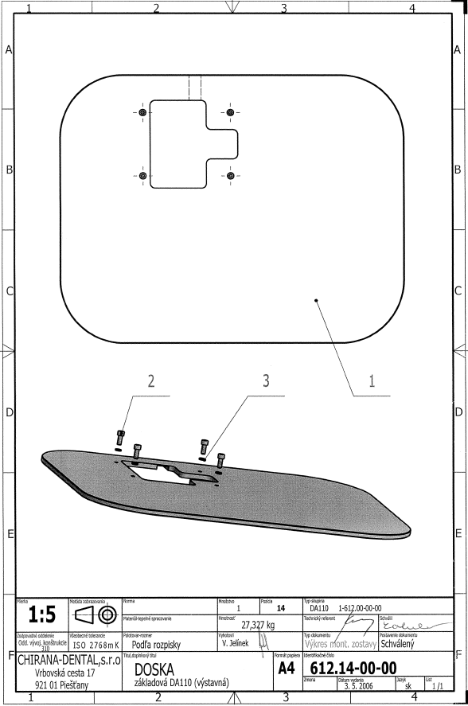
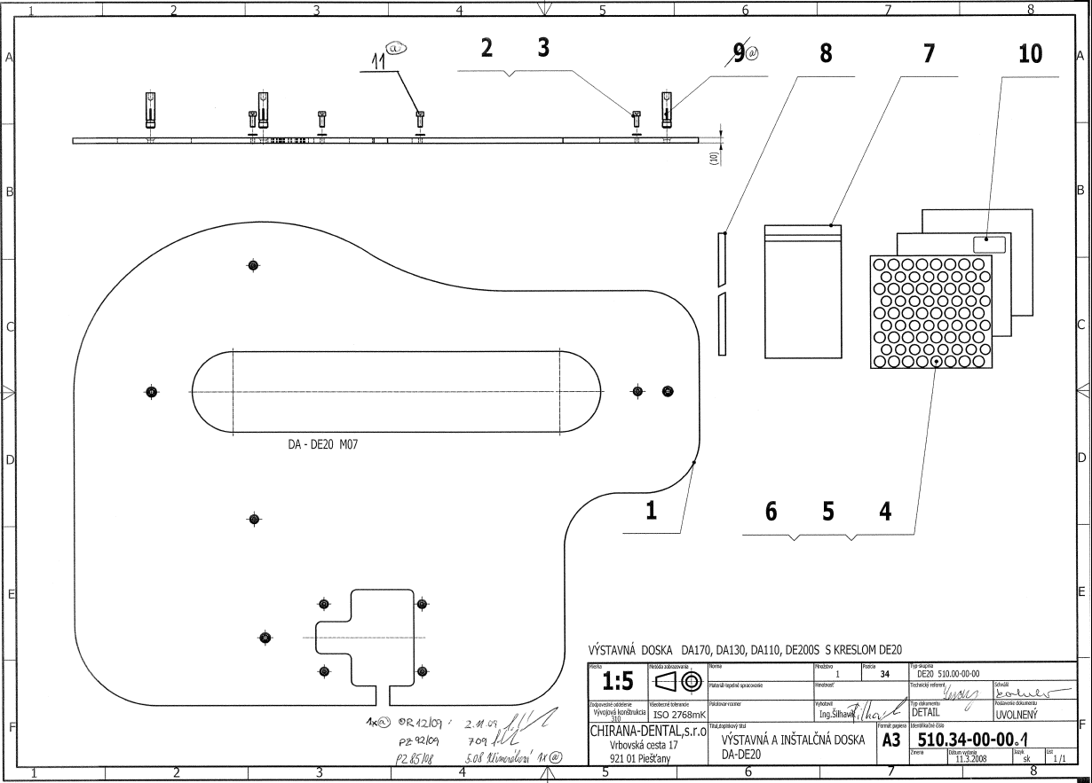
Подставки металлические

Slide 31
DIPLOMAT CONSUL DC170 ORTHODONTICS

Slide 32
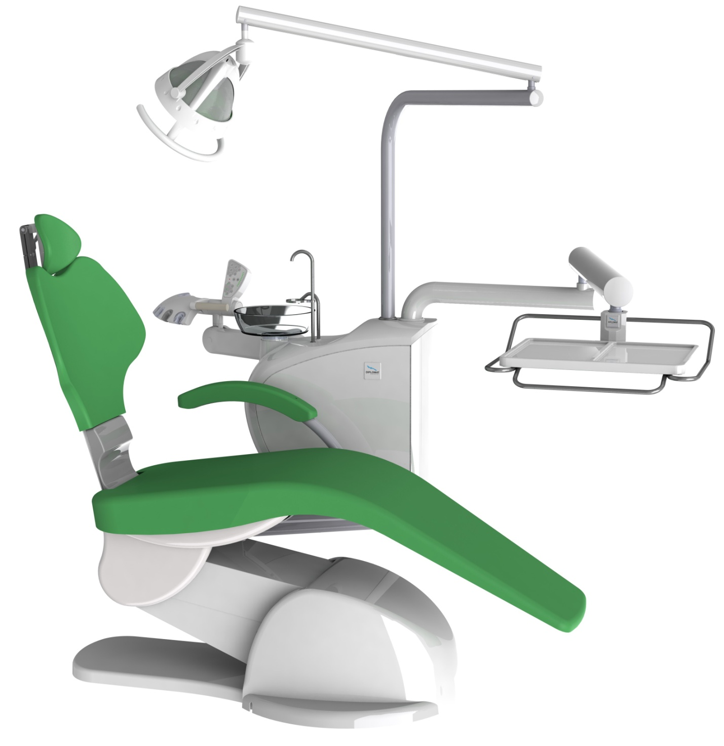
DC 170 ORTHODONTICS

Slide 33
БЛОК ПЛЕВАТЕЛЬНИЦЫ
DC 170 ORTHODONTICS
Жесткая плевательница
Плевательница с поворотом – ручным

Slide 34
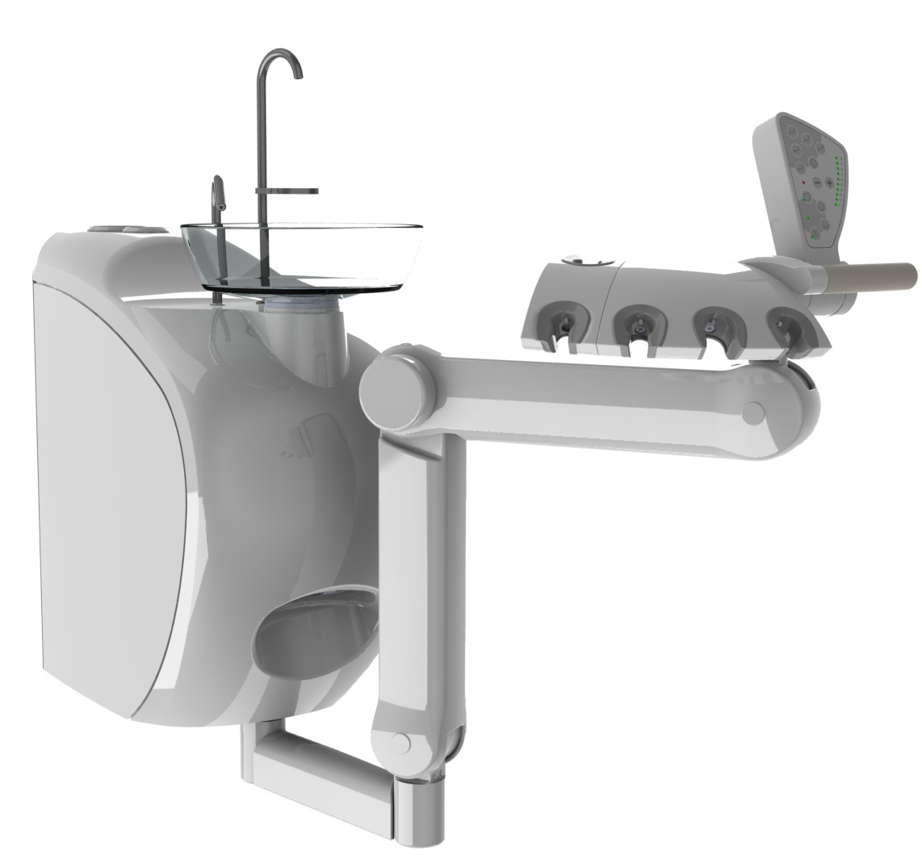
БЛОК ПЛЕВАТЕЛЬНИЦЫ
ОСНАЩЕНИЕ
БЛОК ПЛЕВАТЕЛЬНИЦЫ :
Жесткая плевательница
Плевательница с поворотом – ручным
Слюноотсос - держатель слюноотсоса
Система отсоса CATTANI
Система отсоса DURR
Механический сепаратор амальгамы CATTANI
Система DURR – 1 клапан
Система DURR – 2 клапана
Нагреватель воды в стакан
Бутылка охлаждающей воды
Миска плевательницы –прозрачная, матовая, керамическая
ПЛЕЧО АССИСТЕНТА :
Пантографическое плечо ассистента с механическим тормозом

Slide 35
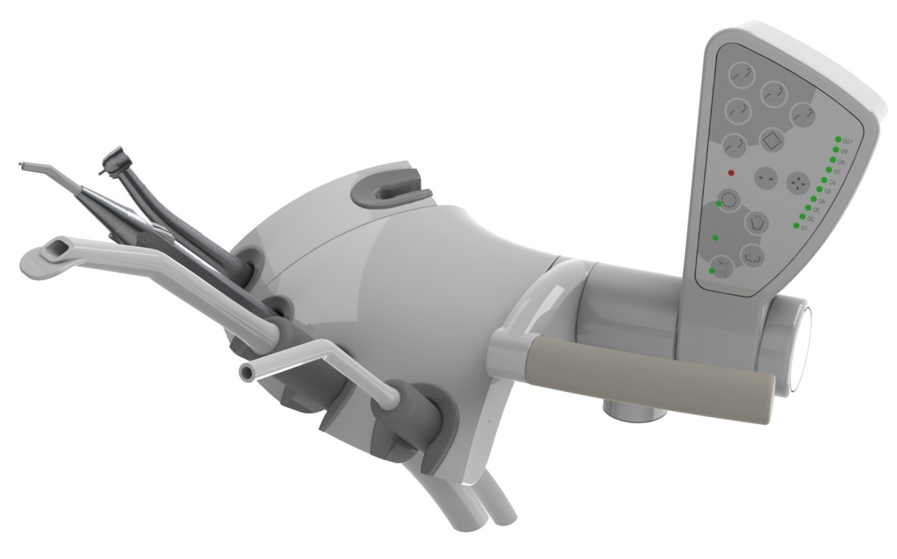
DC 170 ORTHODONTICS
СТОЛИК АССИСТЕНТА
СТОЛИК АССИСТЕНТА :
Макс. 2 ротационные инструмента
Турбинки с подсветкой
Микродвигатель MC2 и ISOLITE 300
Микродвигатель MC3 и турбины /4VLM/
УУЗК AMDENT Bi 11f
УУЗК SATELEC SUPRASSON SP 4055
Большой и маленький отсос
Слюноотсос на месте ассистента
Шприц MINIMATE
Шприц MINILIGHT
Полимер. лампа MECTRON
Полимер. лампа ULTRALIGHT
Камера DP 7

Slide 36
Клавиатура со самостоятельными кнопками

Slide 37
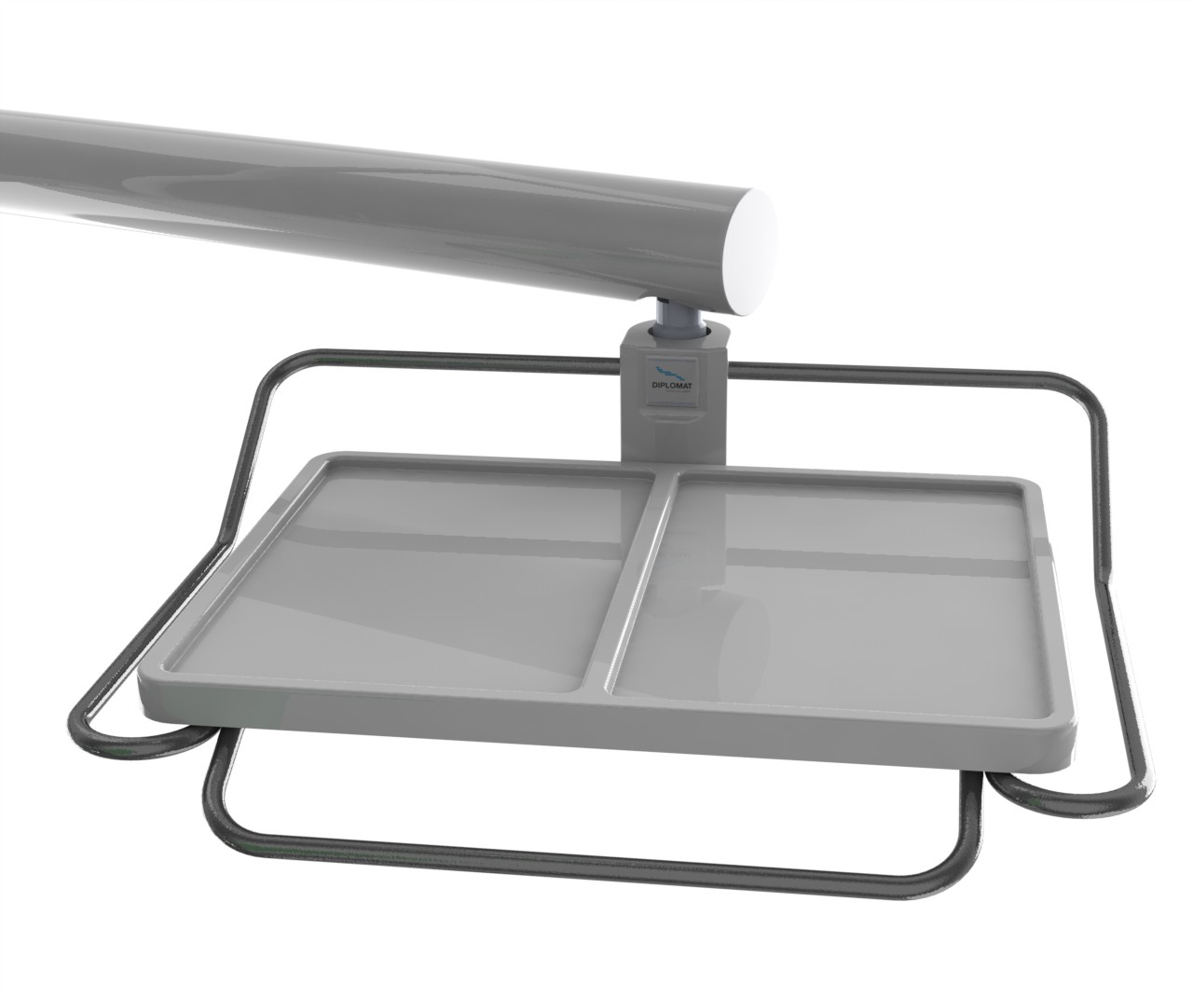
DC 170 ORTHODONTICS
ТРЕЙ СТОЛИК
Миска гнутая181 мм x 280 мм
дополнительное

Slide 38
Дополнительное
Ножной выключатель :
- MARQUARDT,
- NOK – новая электроника
- UNO – новая электроника
Столик для инструментов:
- прямой
- пониженный
Светильники :
SÍRIUS с выкл.
XENOS
- Светильник с весом до 1,2 kг.
Кресла:
- DE 20 в стандарте
- подключение к DM 20 – опция
- LCD MONITOR NEOVO DR 17 с принадлежностями

Slide 39
Подставки металлические
DC, DL-DE20 – навесная ,
энергоблок в кресле
DC-DM20 - навесная,
энегроблок в кресле

Slide 40
СПАСИБО ЗА ВАШЕ ВНИМАНИЕ!

